Slide 1
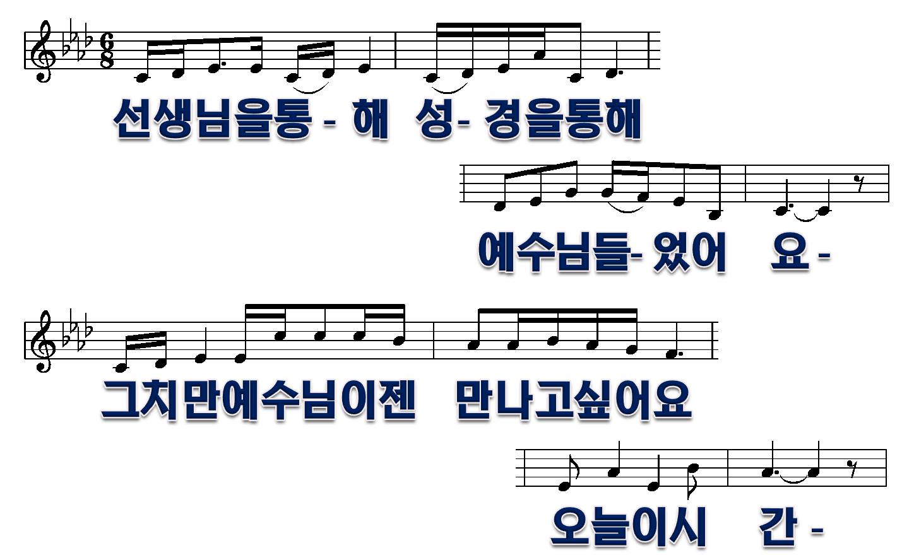
그리워요 성령님
1절
1/6

Slide 2
2/6

Slide 3
3/6

Slide 4
2절
4/6

Slide 5
5/6

Slide 6
6/6

